Slide 1
Report 30/07/2026
Principali contributi di perdite del PFC
Switching losses GaN (30/70 W)
Condensatori di uscita elettrolitici
(marginali) Conduction losses Si

Slide 2
Miglioramento delle prestazioni
Sostituzione dei condensatori in alluminio con condensatori più performanti(tantalio MLCC…)
Sostituzione MOS Si con dispositivi con Rdson più piccole
Introduzione di tecniche ZVS/ZCS per i GaN

Slide 3
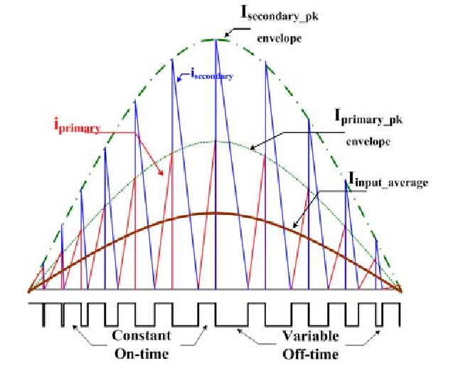
Soft-Switching Gan
Per indurre la ZVS sui GaN si può utlizzare la tecnica
TCM (Triangular Current Mode) inducendo
BCM(BoundaryConductionMode) sull’induttore di ingresso

Slide 4
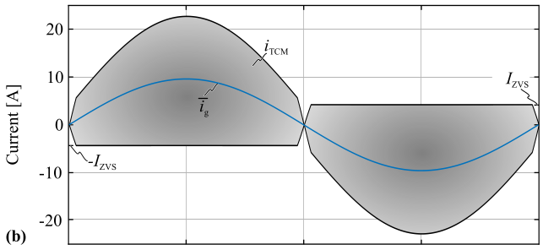
Soft-Switching GaN
Nella realtà una corrente negativa Izvs viene fatta scorrere nei dispositivi, di modo da scaricare le capacità di uscita

Slide 5
Difetti della modulazione TCM
Aumento del ripple sull’induttore di ingresso
  Correnti di magnetizazzione maggiorate
  Correnti di picco attraverso i vari componenti aumentate
  Forte componente triangolare sull’ingresso(impatto iTHD)

Slide 6
iTCM (integrated TCM)
Tecnica di modulazione che permette di sfruttare i vantaggi della TCM senza imporre una corrente triangolare sull’induttore di ingresso

Slide 7
iTCM
Partendo dal circuito di un Totem-Pole Bridge-Less PFC si può ricavare il circuito per un PFC iTCM
Aggiunto induttore ausiliario Lb << Lg in parallelo a Lg, induttanza governata da Lb, TCM indotta su tutto il circuito
Aggiunto Cb in serie ad Lb,viene creato un filtro passa-alto
  Lg lavora in CCM avendo una componente a 50Hz + piccolo ripple a 420kHz
  Lb lavora in TCM avendo la sola componente a 420kHz
Lg e il ramo Lb+Cb sono soggetti alla stessa tensione(Vab),il ramo LC addizionale può essere messo in parallelo
  Corrente triangolare contenuta dentro il circuito, la sorgente vede solo la corrente di Lg(50Hz+ripple420kHz)
  i GaN hanno la Izvs necessaria per effettuare il soft-switching
La frequenza di modulazione viene modificata per assicurarsi che a parità di carico, in un ciclo di rete(50Hz), venga mantenuta -Izvs come corrente di picco e non oltre (carica negativa dei condensatori di uscita , no ZVS)

Slide 8
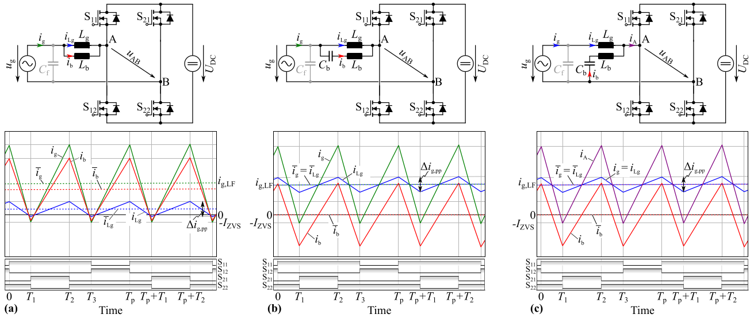
iTCM

Slide 9
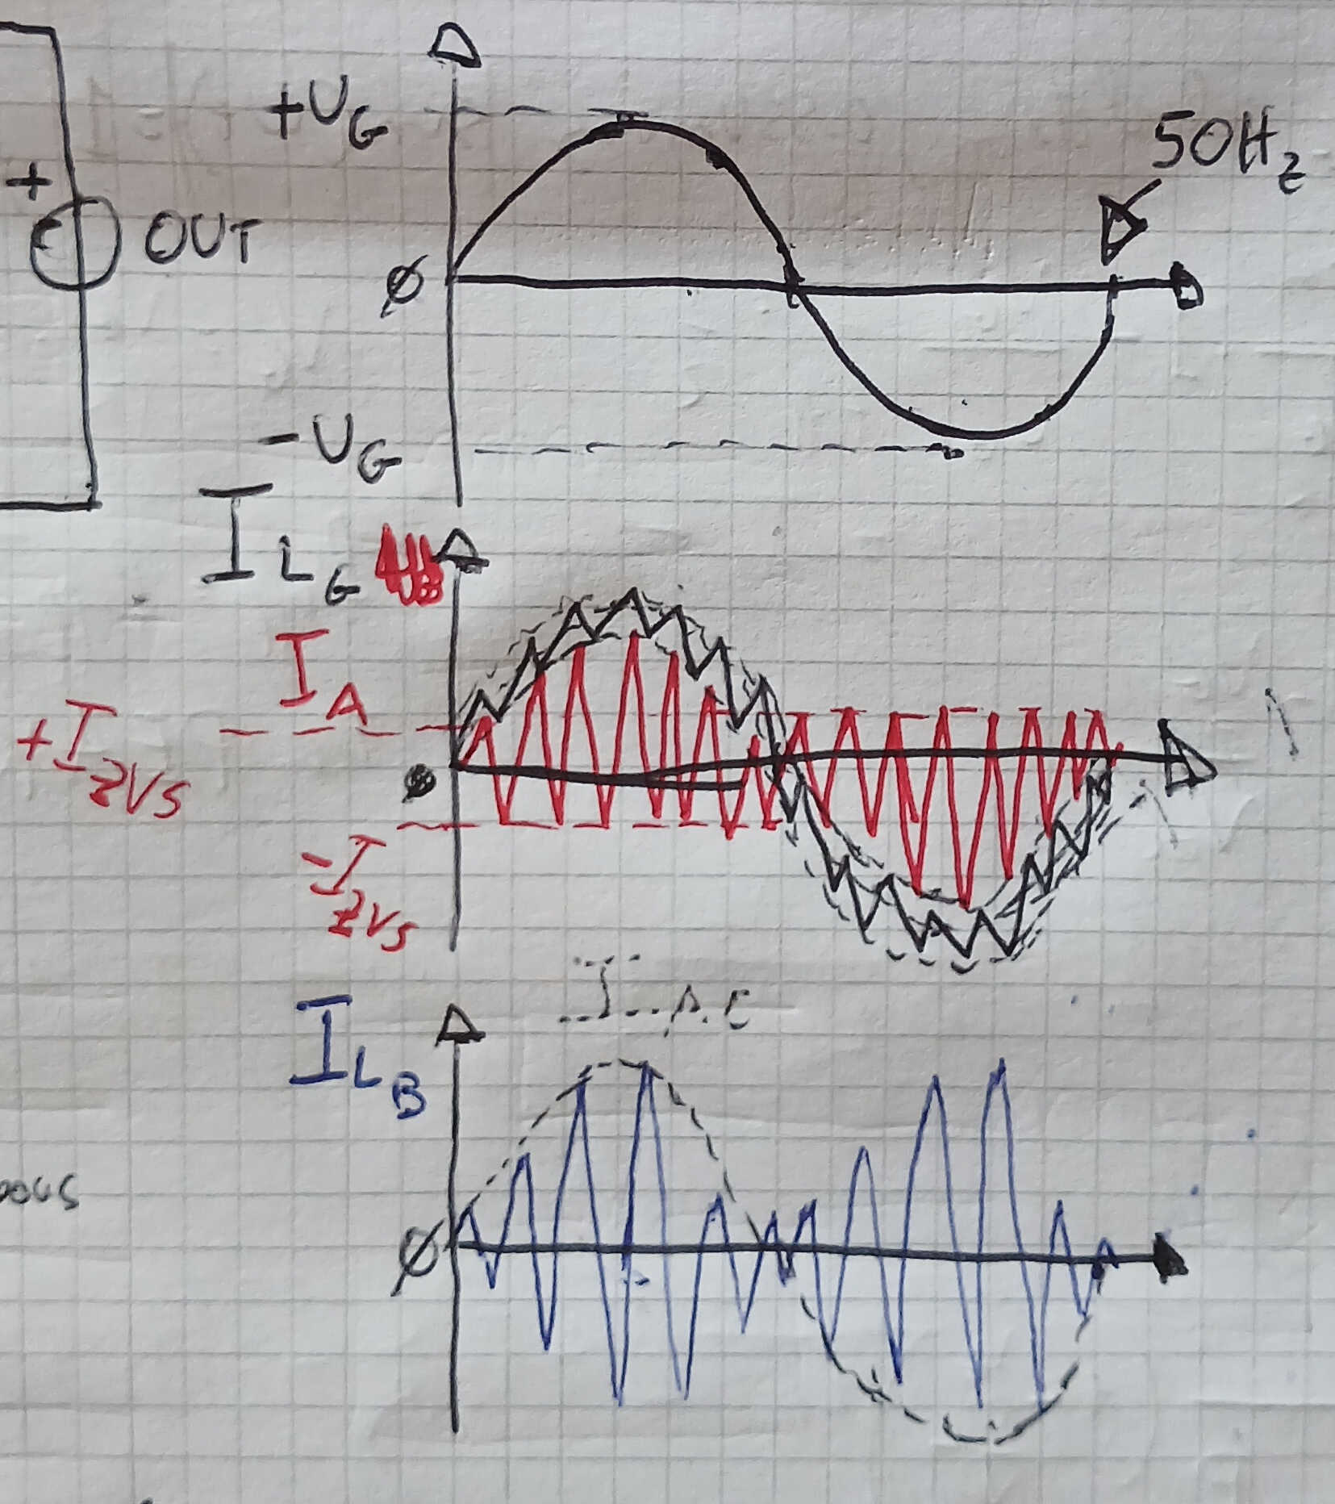
iTCM waveforms
Rosso: corrente sullo Switching Node (Ia)
Cresce assieme all’inviluppo della corrente di ingresso ,Izvs come limite inferiore
Nero: corrente attraverso Lg (e anche che viene prelevata dall’ingresso), componente a 50Hz preminente con un ripple triangolare a 420kHz
Blu: corrente attraverso Lb, 0 componente DC(grazie a Cb) corrente triangolare il cui valore segue l’andamente dell’inviluppo della corrente d’ingresso

Slide 10
iTCM pro/contro
Pro
ZVS sui GaN,perdite di switching “0”
Contro
Introduzione di 2 nuovi componenti Lb+Cb
Layout scheda da rifare
Cambi
La modulazione prevede un aggiustamento dinamico della frequenza di commutazione

